Slide 1
AI CTF – Write up

Slide 2
Implementation error
Challenge inspiré du TRACS 2024

Slide 3
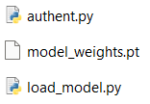
Contexte
Une organisation secrète veut contrôler ses armes à l’aide d’une intelligence artificielle ultra-sécurisée.
Seul un QR code valide peut désactiver leurs dispositifs. Leur système repose sur un modèle d’IA qui analyse ces QR codes pour vérifier leur authenticité.
Mais leur IA n’est pas si parfaite...
Votre mission : trompez leur système en trouvant une image capable de passer l’authentification. Si vous réussissez, vous obtiendrez le code de désactivation. 💥
Trois fichiers sont fournis pour ce challenge :
Authent.py vérifie la validité du code QR
Model_weights.pt représente le réseau de neuronne
Load_model.py est un utilitaire pour charger et executer l’IA

Slide 4
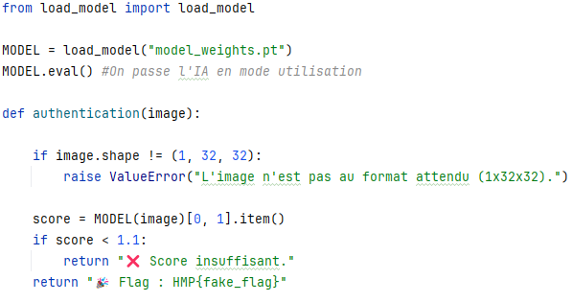
Solution
Seul authent.py est utile pour ce challenge.
Le modèle est chargé via l’utilitaire load_model.py
Le format de l’image est vérifiée (Canal, Hauteur, Largeur)
L’IA donne un score de 0 à 100 % sur la validité du QR code.
Si le score est d’au moins 110%, alors le QR est valide

Slide 5
Solution
Il est normalement impossible d'atteindre un score aussi élevé (le seuil est fixé à score < 1.1, soit 110 % de "certitude"). Cela rend le challenge infranchissable... sauf si on abuse d'une erreur logique dans le code de vérification.
Le modèle d’IA retourne un score que l’on compare avec 1.1. Mais ce score peut aussi être NaN (Not a Number) si l’entrée est malformée. Or
Il suffit alors de faire une image au format valide mais aux valeurs de pixels invalides (nan, inf…)
Finalement …

Slide 6

Remediation
Avant de comparer le score, il faut vérifier explicitement qu’il est bien un nombre réel valide
Ou normaliser les entrées et refuser toute image contenant NaN ou inf !

Slide 7
Fake Image, real impact 1.0
Challenge Inspiré du TRACS 2024

Slide 8
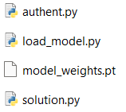
Contexte
Cette fois, tout à bien été sécurisé ! Impossible de désactiver leurs systèmes n’est ce pas ?
Prouvez à votre chef que l’organisation n’est pas hors de notre atteinte. En utilisant les résultats de l’inférence uniquement, hackez leur système. Etrangement il semble que l’authentification réussisse uniquement si le taux d’invalidité de l’image est de avec une précision de 10-6.
Plusieurs fichiers sont disponibles pour ce challenge :
Authent.py vérifie la validité du code QR
Model_weights.pt représente le réseau de neuronne
Load_model.py est un utilitaire pour charger et executer l’IA
Solution.py est un code fourni pour vous aider dans le challenge

Slide 9
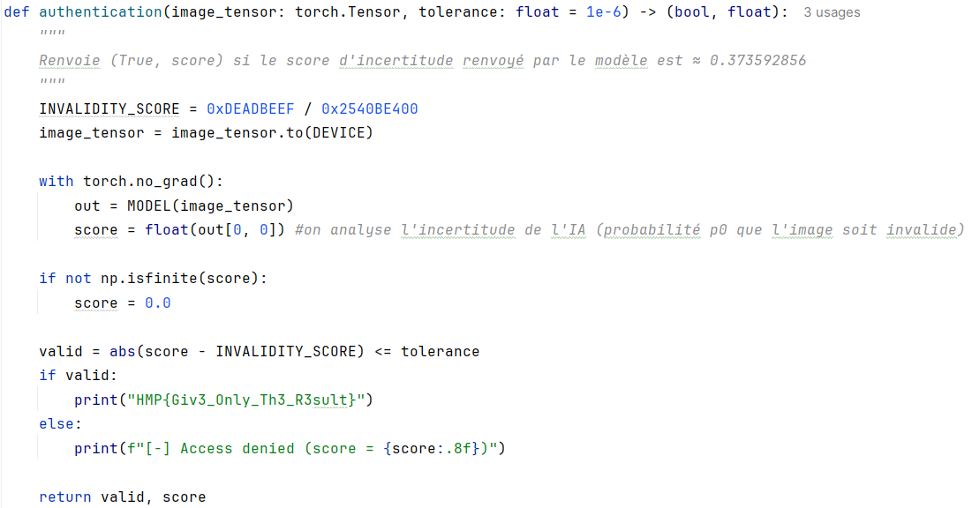
Solution
Dans authent.py, les informations essentielles à notre objectif sont présentes. Comme d’habitude le réseau de neurones est chargé et passé en mode d’utilisation.
Le score d’invalidité attendu
On charge l’image sur l’appareil voulu
Calcul du score de l’image
Vérification que le score soit cohérent pour éviter les petits malins
Vérification du score avec une tolérance de 10⁻⁶
FLAG
Obtention du flag

Slide 10
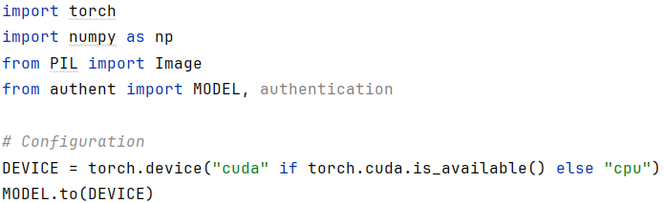
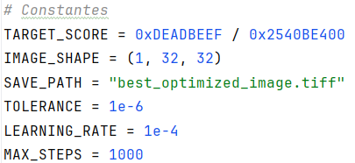
Solution
Commencez par importer les modules et définir l’appareil qui servira le calcul.
Définissez les constantes pour créer une image
Taux d’apprentissage petit pour ne pas créer d’image incohérentes, nombre de pas limités pour éviter une boucle d’optimisation infinie.

Slide 11
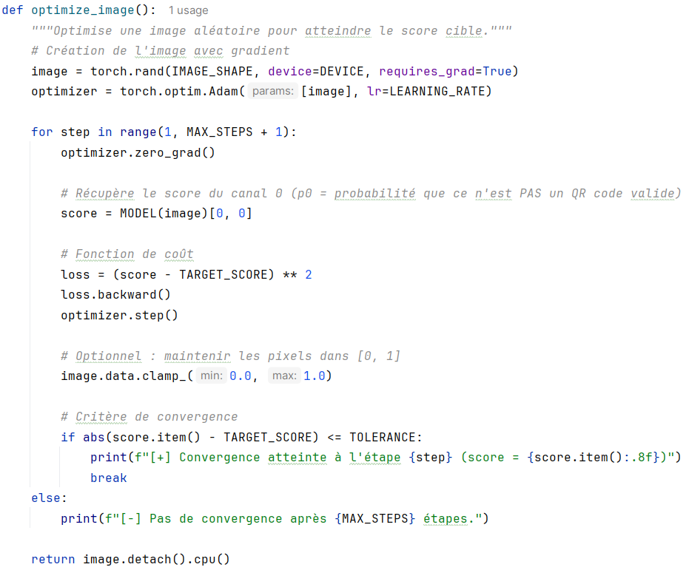
Solution
On crée une image vide et on définit l’optimisateur le plus classique en IA
Boucle d’optimisation
On extrait le score d’invalidité
On optimise l’image en calculant la perte
Finalement on vérifie si le score attendu à été atteint, si non, on continue
Renvoyer l’image remis sur le processeur

Slide 12
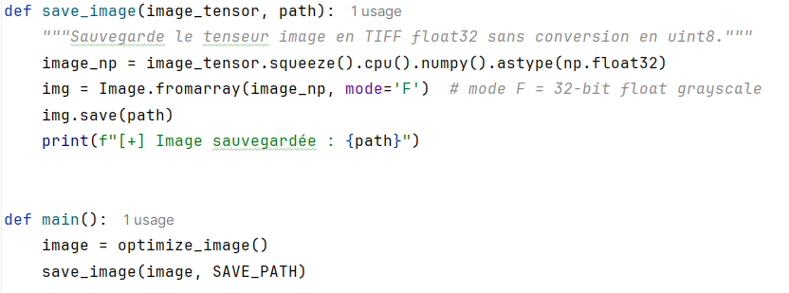
Solution
Exécutez la fonction d’optimisation de l’image puis sauvegardez le résultat pour le soumettre
Obtenez le flag !

Slide 13
Remediation
Risque :
Attaque par gradient / optimisation adversariale :
Un attaquant peut calculer le gradient de la sortie du modèle par rapport à l’entrée, et ajuster progressivement une image pour approcher le score voulu.
Protection :
Ne laissez pas le score de validation fuiter !
Limitez le nombre de requêtes
Ajouter une signature HMAC ou un challenge-réponse cryptographique au lieu d'une prédiction ML seule.
Ajouter du bruit ou des défenses adversariales (e.g., détection d’images synthétiques).
Analyser les entrées pour détecter des patterns générés automatiquement

Slide 14
Fake Image, real impact 2.0
Challenge original de Lucas PETTINATO

Slide 15
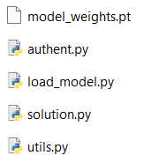
Contexte
L’organisation à décidée de renforcer sa sécurité suite au hack précédent. Passer l’authentification semble très difficile maintenant. Cependant l’un de nos agents à pu extraire le réseau de neurone ! Le labo vous transmet un code pour vous aider dans votre tâche.
Cinq fichiers sont fournis pour ce challenge :
model_weights.pt contient les poids du réseau de neurones.
authent.py vérifie la validité du code QR.
load_model.py permet de charger et exécuter le modèle IA.
solution.py est un squelette de code fourni par le laboratoire à compléter.
utils.py est une bibliothèque utilitaire fournie par le laboratoire, contenant les fonctions essentielles au challenge.

Slide 16
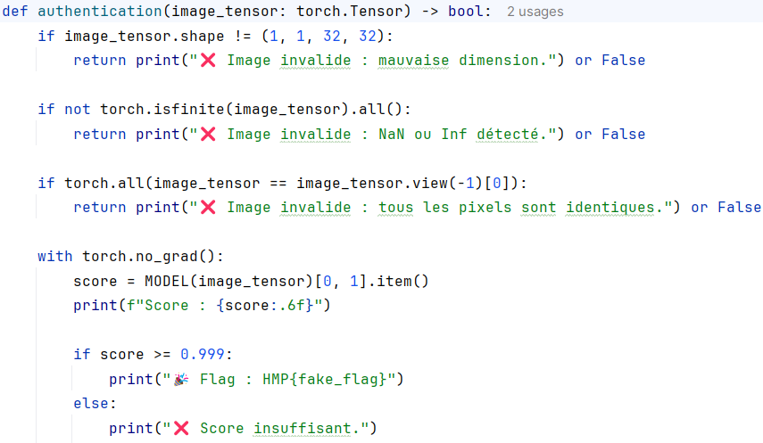
Solution
Dans authent.py, les informations essentielles à notre objectif sont présentes. Comme d’habitude le réseau de neurones est chargé et passé en mode d’utilisation.
Protection contre les images invalides
Score de validité du QRCode de 0 à 100%
Il faut 99,9% de certitude pour valider le challenge

Slide 17
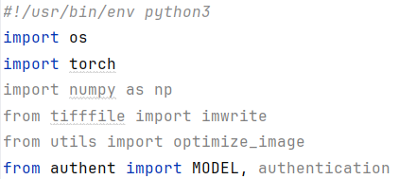
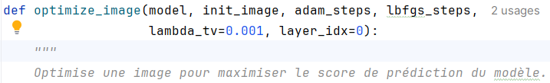
Solution
Dans le fichier Solution.py, des instructions et du code est fourni. Les imports permettent de guider le challenge :
Le format de sauvegarde du QRCode généré sera en .tiff
Seule une fonction semble être utile pour nous avec utils.py
Le modèle et le mécanisme d’authentification est chargé depuis authent.py
En allant voir optimize_image, Nous avons une description assez complète de la fonction et son utilisation :

Slide 18
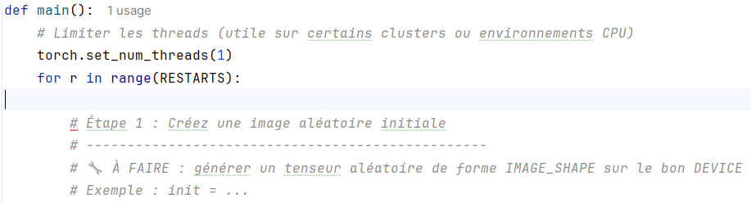
Solution
Rappel : l'objectif est de trouver une image suffisante, pas nécessairement optimale.
Une partie du code est déjà fournie ; on identifie clairement une boucle visant à éviter les images piégées dans un minimum local trop peu satisfaisant.

Slide 19



Solution
Il suffit de taper help(optimize_image) pour avoir les instructions de la fonction.
Les arguments de steps doivent être suffisamment grands pour éviter les minima locaux très mauvais.
Vous pouvez consulter authent.py pour reproduire son comportement voir appeler directement la fonction d’authentification.

Slide 20


Solution
Transmettez l’image au CPU puis transformez-la en tableau numpy (format classique float32) puis sauvegardez

Slide 21
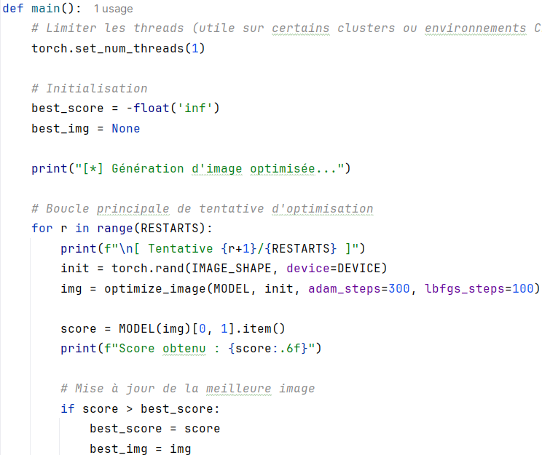
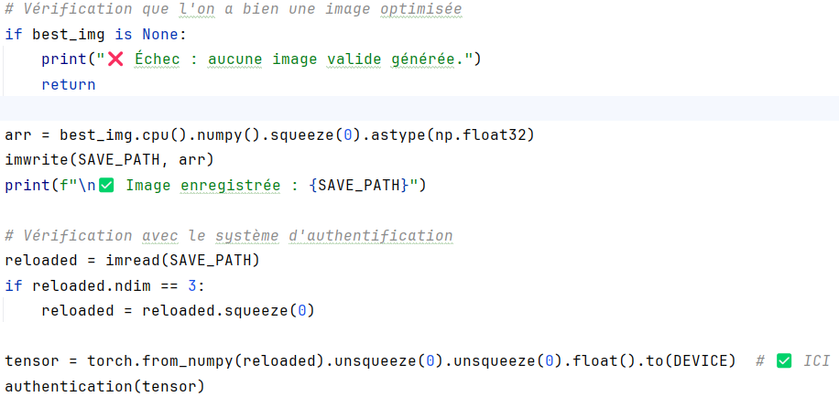
Solution
Finalement voici une routine complète avec une sélection automatique de la meilleure image trouvée :

Slide 22
Remediation
Limiter l’exposition du modèle :
API uniquement (Ne distribue jamais les poids ou l’architecture du modèle)
Rate limiting & monitoring (Applique des limites sur le nombre de requêtes.)
Surveille les patterns d'appel suspects (ex. : balayage intensif de l'espace d'entrée)
Chiffrement du modèle au repos
Obfuscation du modèle :
couches leurres
Bruit aléatoire
fusion de couches
Compilation et compression :
Quantization (dégrade la lisibilité directe)
Pruning (supprime les connexion inutiles)
Compiled Models (rend plus difficile l’analyse du modèle)

Slide 23
Partial Softmax Leak, secret face
Challenge original de Lucas PETTINATO

Slide 24
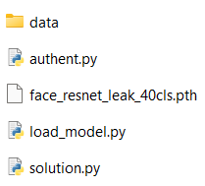
Contexte
Todo : rendre la solution plus accessible pour un ctf
Nous avons pu capturer une IA qui permet de reconnaitre le visage du chef, mais impossible de le trouver. Pouvez vous trouver le coupable ?
L’objectif ici est d’analyser une banque d’images de suspects. Nous avons en sortie du modèle un couche softmax partielle.
Plusieurs fichiers sont fournis pour ce challenge :
Data est un dossier avec les visages des suspects
Face_resnet_leak_40cls.pth contient les poids du réseau de neurones.
authent.py vérifie la validité du code QR.
load_model.py permet de charger et exécuter le modèle IA.
solution.py est un squelette de code fourni par le laboratoire à compléter. (Toujours complet ici, supprimer des parties pour le rendre intéressant pour le challenge)

Slide 25






Solution
Dans authent.py, ce n’est pas directement le résultat de l’inférence qui est renvoyé, mais la sortie du softmax, c’est-à-dire le score de reconnaissance du visage comparé aux autres visages rencontrés pendant l’entraînement. Ici, rendre le fichier inaccessible directement.
Il suffit d’appeler authent.py et de lui soumettre une image. On constate qu’il n’y a que 35 scores pour 40 images, donc 5 sont cachés.

Slide 26
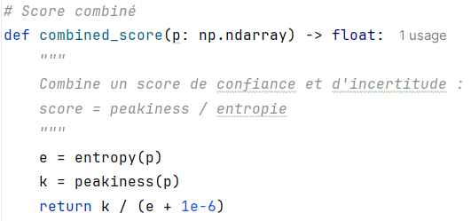
Solution
Il va falloir faire une analyse statistique car ce genre de modèle sont facilement surentrainés pour reconnaitre 1 seul visage comme le bon.
Avec seulement 5 suspects l’objectif est de trouver celui qui active le plus l’IA, qui semble le plus suspect.
Trois fonctions sont fournies, une nous intéresse vraiment : celle qui calcule le score combiné !

Slide 27
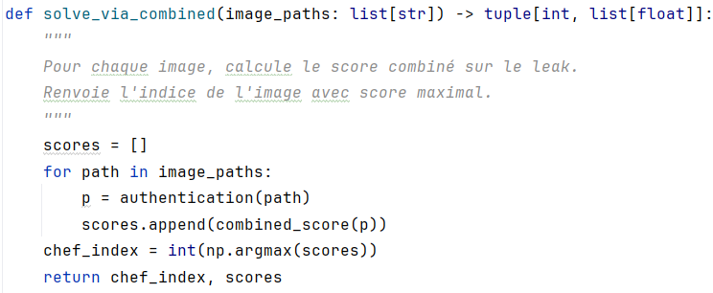
Solution

Slide 28
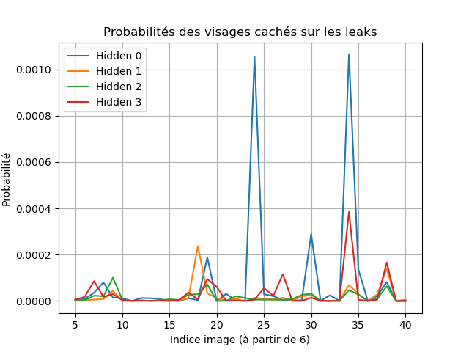
Solution
Finalement, après analyse statistique, nous pouvons constater que c’est le visage ID 0 qui est le chef de l’organisation.

Slide 29
Annexes
Explications détaillées des attaques sur le plan technique

